Slide 1

Vývoj způsobu obsazovaní ep, přímé volby, snahy o sjednocení voleb, volební systémy, Volby 2014 a budoucnost
Magda Komínková 6. října 2016

Slide 2
Od shromáždění k evropskému parlamentu
Shromáždění od počátku usilovalo o nárůst pravomocí
Otázku jednotného volebního systému diskutují členské státy prakticky od založení prvního společenství ESUO, kdy byla tato alternativa poprvé zmíněna
Ve Smlouvě o EHS bylo Shromáždění pověřeno vypracováním návrhu, který „by umožnil volby s všeobecným hlasováním podle jednotného řádu ve všech členských státech“
Polovina 60. let se pojí s institucionální krizí Společenství – útlum integrace – mezivládní přístup
Tindemasova zpráva (1975) – apel na vícerychlostní Evropu a vhodnost zakotvení přímých voleb – zpráva nastínila možný budoucí vývoj
Přímé volby – větší aktivita EP – snaha o maximální využití kompetencí – prosazování konzultační procedury (Izoglukóza 1979) – konec obcházení Radou
JEA a posílení pravomocí EP (spolupráce) + následný růst pravomocí

Slide 3
Cesta k přímým volbám – PRVNÍ OBDOBÍ
Po celou dobu je stěžejní spor mezi mezivládním (proti) a nadnárodním přístupem (pro)
Shromáždění ESUO – byla zmíněna možnost přímých voleb X poslanci/delegáti byli určeni z řad poslanců národních poslanců – nebyl ovšem určen společný způsob nominace
Smlouva EHS a EURATOM – Shromáždění se stalo společným orgánem
Římské smlouvy – přímé volby pouze jako možnost, Shromáždění pověřeno úkolem vypracovat návrh na přímé volby (čl. 138 Smlouvy o EHS)
  Dehousseova zpráva (1960) - navrhovala variantu s přímou volbou 2/3 poslanců, přičemž zbylá 1/3 členů Shromáždění měla být i nadále nominována národními parlamenty
  prosazováno schválení jednotného volebního systému ve společném výboru Rady a Shromáždění X článek 138 Smlouvy o EHS předpokládal jednomyslný souhlas Rady a následně přijetí předlohy v souladu s ústavními předpisy jednotlivých členských států
  Rada návrh neschválila – vliv Francie

Slide 4
Cesta k přímým volbám
Shromáždění se pokusilo zabránit stálému odsunování otázky přímých voleb - 1969 možnost podání žaloby proti Radě za nečinnost podle čl. 175 Smlouvy o EHS.
Summit v Haagu (1969)- oživení debaty X rozšíření o nové státy
Paříž 1974 – přímé volby nepovedou k novým pravomocím
Vyjasnění jednotnosti – společné principy rovnosti, všeobecnosti, přímosti a tajnosti
Patijnova zpráva (1975) – další iniciativa EP – návrh data první voleb (květen 1978)
  oddělila otázku přímých voleb od jednotného volebního systému
  Evropská rada - podpoří přímé volby v nejbližším možném termínu

Slide 5
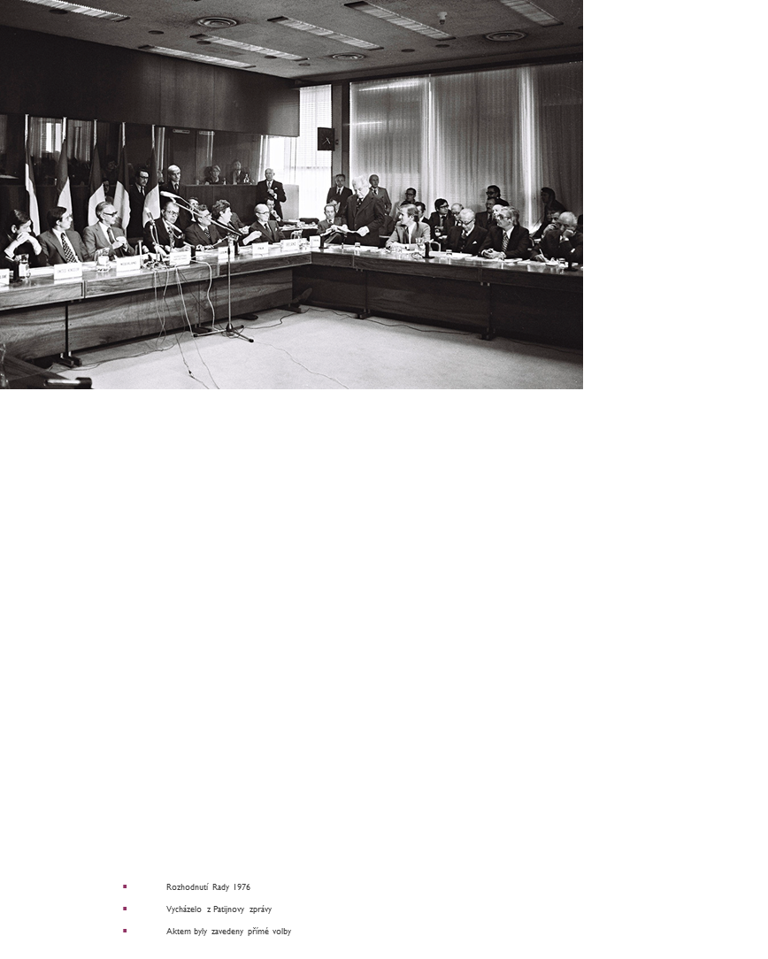
Cesta k přímým volbám – Bruselský akt
Rozhodnutí Rady 20. září 1976
Vycházelo z Patijnovy zprávy
Aktem byly zavedeny přímé volby
Letos výročí 40 let od podpisu
Akt stanovil (čl. 7), že úprava volební procedury je ponechána
členským státům
  Georges Spénale, tehdejší předseda EP: “We are perfectly aware that in Europe today there are many things which can seem infinitely more urgent than an institutional problem. We know very well that we are encircled by inflation, unemployment, monetary disorder... This date of September 20th marks out a big date for the Communities, the one where the way is opened from now on to the Europe of citizens, alongside the Europe of the States.”

Slide 6
PRVNÍ PŘÍMÉ VOLBY -
První přímé volby do Evropského parlamentu se konaly 7. a 10. června 1979 podle volebních systémů, které si autonomně zvolily jednotlivé členské státy.
Všeobecné a přímé volby
Počty mandátů, 5 let, neslučitelnost mandátů s některými funkcemi
Termín čtvrtek - neděle
Přetrvávající snaha EP o jednotnost voleb - 1982 nový návrh, tzv. Seitlingerova zpráva (první ucelený návrh na jednotný volební systém)- proporční systém s užitím d’Hondtovy formule při rozdělování mandátů, stanovení 3–5% vstupní hranice pro zisk parlamentních mandátů, volební obvody 3 až 15 poslanců - X v Radě nebylo dosaženo jednomyslného souhlasu – odpor VB
EP se stále snažil o jednotný postup – velkou část energie Parlament vynaložil na to, aby se prezentoval jako instituce rozhodovacího procesu – nejednotný EP by nemohl nic prosadit

Slide 7
Snaha o JEDNOTNÝ VOLEBNÍ SYSTÉM – DRUHÉ OBDOBÍ
První volby – optimistický předpoklad snadného sjednocení volebního systému X realita
Řada reformních návrhů – projednávání v intergroups
Zpráva tří moudrých – reforma institucí – přímé volby a posílené postavení EP
Po volbách 1989 další návrh EP – De Guchtovy zprávy (1991, 1992, 1993)
  Období mezivládní konference – subsidiarita
  Jednotný volební systém – zásah do vnitřních záležitostí států
  1. zpráva – společné volební principy
  2. zpráva – princip přidělování křesel
  3. zpráva – komplexní návrh – jednotný proporční volební systém, ústupky pro VB z proporčního vol. systému
    Komplikace v ratifikačním řízení o Smlouvě o EU pozdržely také hlasování o de Guchtově návrhu - nebylo možno aplikovat na volby 1994

Slide 8
SNAHY O REFROMU Po Maastrichtské smlouvě
Smlouva o EU – občanství a aktivní/pasivní volební právo
  Společné volební právo mělo být předstupněm jednotného systému
  X konkrétní úprava volebního práva ve Smlouvě řešena nebyla – speciální směrnice, které obsahovaly výjimky
  smlouva zklamáním X stále snaha o zavedení
  Jednotný volební systém odporuje principům subsidiarity
Amsterodamská smlouva
  Změna čl. 138 – „EP vypracuje návrh na volby se všeobecným přímým hlasováním konané ve všech členských státech jednotně nebo podle zásad společných všem státům“ – možnost přijetí společných principů na úkor jednotného systému

Slide 9
SNAHY O REFORMU PO MAASTRICHTské smlouvě
Nástup Tonyho Blaira (1997) – možnost přijetí poměrného systému (zákon v Dolní sněmovně odhlasován 14. ledna 1999, aplikován téhož roku při volbách)
Změna situace – nastartování nových snah
Anastassopoulosova zpráva –
  společné principy,
  evropský volební obvod.
A. Duff – 1. zpráva 25 poslanců bylo voleno z celoevropské nadnárodní listiny představené evropskými stranami. Kandidáti z 1/3 zemí, genderově vyvážení a voleni proporčním systémem s preferenčními hlasy. Ostatní poslanci - přísně vázané listiny bez možnosti preferenčních hlasů (projednána na plénu v červenci 2011 a navrácena do výboru k dalšímu projednávání)
  2. zpráva - rovné zastoupení pohlaví a demokratický proces výběru kandidátů (neúspěch)

Slide 10
Návrh Parlamentu 2015 - Usnesení Evropského parlamentu ze dne 11. listopadu 2015 o reformě volebního práva Evropské unie
Plán pro volby 2019
posílení pojmu občanství Unie a rovného volebního práva
posílit viditelnost evropských politických stran (loga na hlasovacích lístcích)
12 týdnů před volbami kandidátní listiny včetně kandidátů na předsedu Komise
V určitých obvodech povinný práh 3-5 %
možnost elektronického hlasování a hlasování poštou
minimální věk voličů 16 let

Slide 11
PODOBA VOLEB DO EP
Volební systémy používané ve volbách do EP nekopírují systémy aplikované pro národní parlamenty, naopak se ve většině případů liší
Postupy konání voleb stanoveny
  evropskými právními předpisy - pravidla společná pro všechny členské státy,
  specifickými vnitrostátními předpisy - jež se v jednotlivých státech liší. -konkrétní volební systém a počet volebních obvodů
Společná pravidla určují
  zásadu poměrného zastoupení a
  definují některé případy neslučitelnosti s mandátem.
Články 20, 22 a 223 Smlouvy o fungování Evropské unie

Slide 12
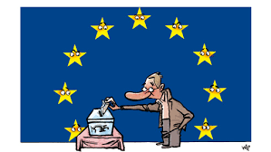
PODOBA VOLEB DO EP

Slide 13
SPOLEČNÉ PRVKY
Právo cizích státních příslušníků volit a být voleni - „každý občan Unie mající bydliště v členském státě, jehož není státním příslušníkem, má právo volit a být volen ve volbách do Evropského parlamentu v členském státě, v němž má bydliště“;
Volební systém - Volby se musejí opírat o poměrné zastoupení a používat buď kandidátní listiny, nebo jednotlivé převoditelné hlasy (článek 1 rozhodnutí Rady 2002/772)
Neslučitelnost – definovány konkrétní pozice (např. člen vlády členského státu, člen Komise, soudce, generální advokát nebo tajemník Soudního dvora, člen Účetního dvora, člen Evropského hospodářského a sociálního výboru) a především poslanec vnitrostátního parlamentu

Slide 14
ROZDÍLNÉ PRVKY
Volební systém a hranice pro přidělení mandátů - rozhodnutí Rady 2002 - všechny členské státy poměrný systém
Hranice volebních obvodů - většina členských států jeden volební obvod. X Belgie, Francie, Irsko, Itálie a Spojené království - několik regionálních volebních obvodů.
Volební právo - 18 a 16 let
Právo být volen – 18, 21, 23 a 25 let
Kandidatura - kandidatura předložena pol. stranou nebo sdružením X požadovaný podpis voličů
Termíny konání voleb
Možnosti voličů změnit pořadí kandidátů na kandidátních listinách
Ověření výsledků a pravidla volebních kampaní
Obsazení mandátu uvolněného během volebního období

Slide 15
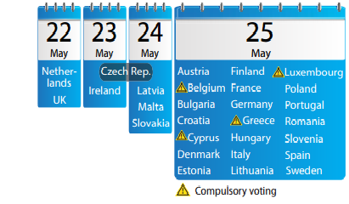
Den voleb a povinné hlasování (2014)

Slide 16
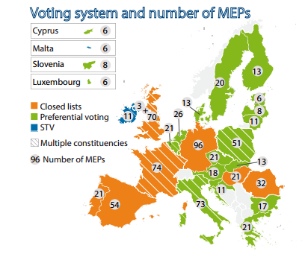
Volební systém a počet mandátů (2014)

Slide 17
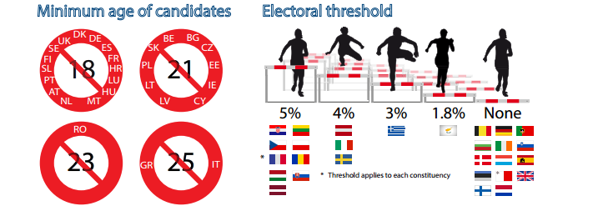
Volební klausule a minimální věk kandidátů (2014)

Slide 18

SPECIFIKA VOLEB 2014 – go to vote!
Parlament10. září 2013 oficiálně spustil informační kampaň před volbami – 4 fáze
  1) představit nové pravomoci Evropského parlamentu a jejich důsledky pro občany žijící v EU.
  2) vyzdvihla v sérií interaktivních událostí v evropských městech pětici klíčových témat - ekonomiku, zaměstnanost, kvalitu života, finance a EU ve světě.
  3) volební kampaň od února 2014 – důraz na datum voleb
  4) představení nově zvoleného Parlamentu, volby nového předsedy EK novým Parlamentem a uvedení do funkce nové Komise.

Slide 19

Snahy EU – kampaň na podporu voleb
Probíhala organizovaná kampaň Unie, aby lidé přišli k volbám X volby na národní úrovni
„Volby do Evropského parlamentu: rozhodněte, kdo povede Evropu“ - https://youtu.be/CllGhZ-YKGg
„This time it was different: the voices of the 2014 European elections“
https://youtu.be/-msxoZgvXaU

Slide 20
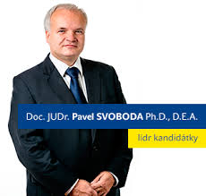



Kandidáti ČR
ANO 2011 | 4 | 19,05
TOP 09 a Starostové | 4 | 19,05
Česká strana sociálně demokratická | 4 | 19,05
Komunistická strana Čech a Moravy | 3 | 14,29
Křesťanská a demokratická unie - Československá strana lidová | 3 | 14,29
Občanská demokratická strana | 2 | 9,52
Strana svobodných občanů | 1 | 4,7

Slide 21
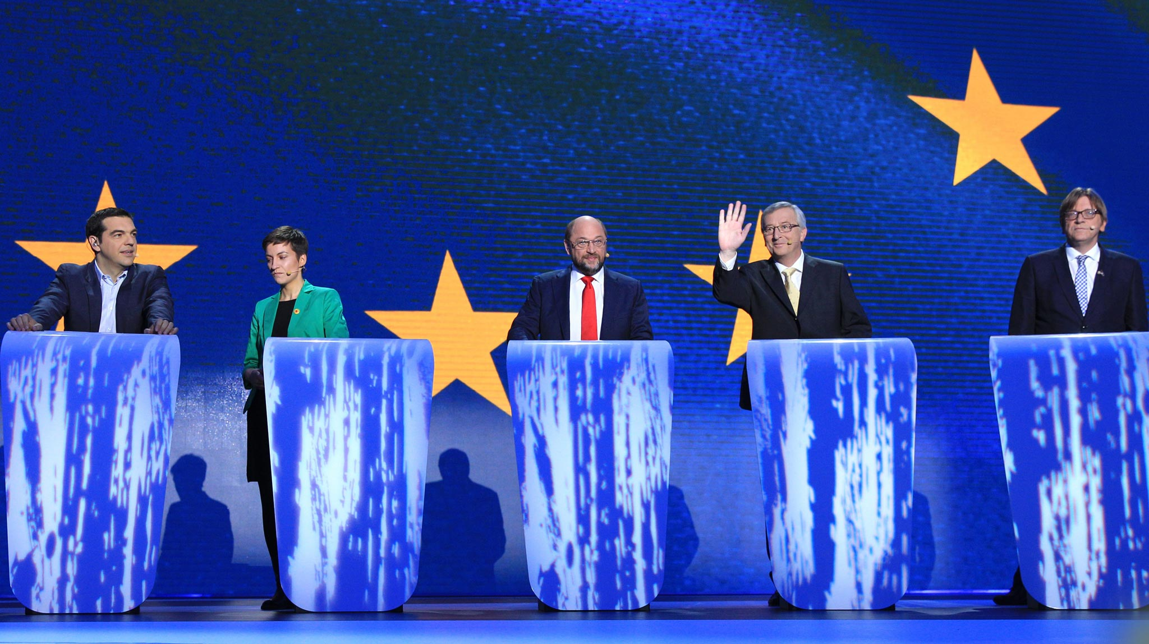
předvolební kampaň - spitzenkandidaten

Slide 22
spitzenkandidaten
Poprvé evropské politické strany jmenovaly své kandidáty na předsedu Evropské komise
  Německé Spitzenkandidat znamená vrcholné nebo vedoucí kandidáty, které strany prosazují jako své favority, například na úřad kancléře.
Lisabonská smlouva
  S přihlédnutím k volbám do EP a po náležitých konzultacích navrhne Evropská rada kvalifikovanou většinou Evropskému parlamentu kandidáta na funkci předsedy Komise. Tohoto kandidáta zvolí Evropský parlament většinou hlasů všech svých členů. Nezíská-li potřebnou většinu, navrhne Evropská rada do jednoho měsíce kvalifikovanou většinou nového kandidáta, kterého zvolí Evropský parlament stejným postupem. (čl. 17 Smlouvy o EU revidované Lisabonskou smlouvou)
http://www.europarl.europa.eu/news/cs/news-room/20150526STO59409/spitzenkandidaten-v-evropsk%C3%BDch-volb%C3%A1ch-2014-jak-to-v%C5%A1echno-za%C4%8Dalo

Slide 23
Důvody účasti či neúčasti – průzkum po volbách 2014
Důvody účasti- stejně jako v roce 2009: splnění jejich občanské povinnosti, pravidelná účast ve volbách či aby podpořili politickou stranu, která je jim blízká.
  následují důvody příznačně evropské: aby dali najevo svou podporu EU, neboť „se cítí Evropanem (Evropankou) či občanem (občankou) EU“ nebo protože „mohou díky účasti v evropských volbách něco změnit“.
  „s cílem ovlivnit volbu předsedy Evropské komise“. - tuto možnost mezi třemi odpověďmi, které mohli uvést jako odůvodnění své účasti ve volbách, 5 % voličů; ve 3 zemích víc než 10 %: Rakousko (12 %), Německo, Lucembursko (10 %)
Důvody neúčasti - stejně jako v roce 2009: nedůvěra v politiku a nezájem o politiku obecně: „účast ve volbách nemá žádný dopad nebo nic nezmění“.
  na prvních místech nefigurují důvody spojené se zdrženlivostí vůči EU: nezájem o evropské záležitosti, nespokojenost s EP, nedostatečné vědomosti o EU, nesouhlas s EU a chybějící veřejná diskuse.
Spokojenost X nespokojenost účast X neúčast (???)

Slide 24
Problematika volební klausule
Ve dvou rozhodnutích přijatých v roce 2011 a 2014 německý ústavní soud prohlásil hranici pro volby do Evropského parlamentu (5%, poté 3%) za protiústavní.
Německý ústavní soud chápe uzavírací klauzuli jako zásah do rovnosti volebního práva
  Případ České republiky - Česká pirátská strana a Strana zelených, které ve volbách nezískaly žádné mandáty, protože nepřekročily pětiprocentní kvórum, podaly na tuto podmínku stížnost k Nejvyššímu správnímu soudu. Minimální hranici pro vstup strany do EP zrušil ústavní soud v Německu
    24. června Nejvyšší správní soud jednání ve věci stížností zamítl a podal Ústavnímu soudu návrh na zrušení klauzule - Nejvyšší správní soud podal návrh v souvislosti s řízením o návrhu Strany zelených na vyslovení neplatnosti volby kandidátů T. Zdechovského a M. Poche
    Plénum Ústavního soudu 1. června 2015 (soudce zpravodaj Jiří Zemánek) zamítlo návrh Nejvyššího správního soudu na zrušení ustanovení § 47 zákona č. 62/2003 Sb., o volbách do Evropského parlamentu a o změně některých zákonů, ve znění pozdějších předpisů, a ustanovení § 48 odst. 1 ve slovech „ , které postoupily do skrutinia,“ téhož zákona.
  Uzavírací klauzule v zákoně o volbách do Evropského parlamentu je slučitelná s principy demokratického právního státu

Slide 25
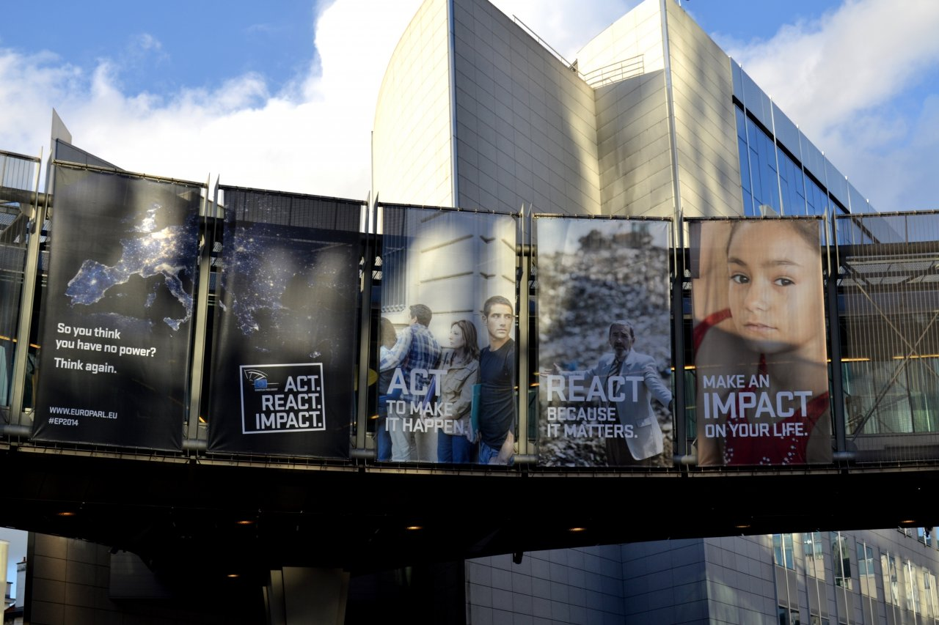
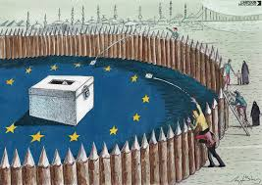

VOLBY 2014 - výsledky

Slide 26
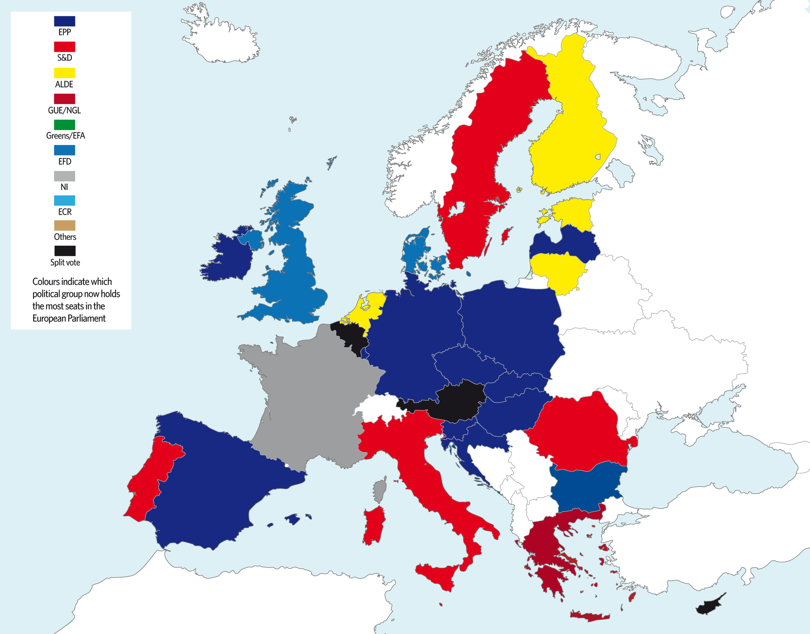
Výsledky voleb ve členských státech 2014

Slide 27
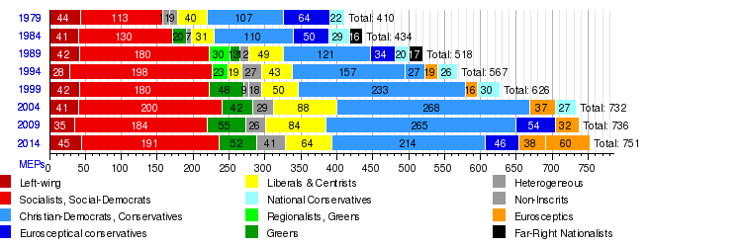
Výsledky voleb

Slide 28
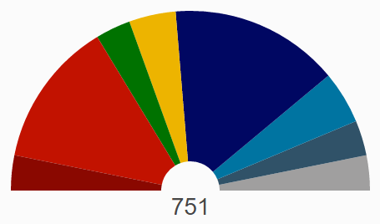
Výsledky voleb 2014

Slide 29
Postup po volbách
1. Zasedání politických skupin - červen
  Na základě své politické příslušnosti vytvoří poslanci z různých zemí EU politické skupiny. Aby bylo možné skupinu sestavit, musí sestávat nejméně z 25 poslanců zvolených alespoň v jedné čtvrtině členských států (tj. nejméně sedmi).
2. Ustavující zasedání, 1. – 3. července 2014, Štrasburk
  První zasedání nového Parlamentu bude věnováno formálnímu ustavení Parlamentu. Noví poslanci v jeho průběhu zvolí svého předsedu, 14 místopředsedů a pět kvestorů. Zahájení zasedání bude předsedat odstupující předseda, bude-li znovu zvolen poslancem. Není-li tomu tak, předsedá zasedání jeden z odstupujících místopředsedů dle pořadí postavení nebo, v případě kdy žádný z místopředsedů neodstupuje, předsedá volbě předsedy služebně nejstarší poslanec (článek 12 Jednacího řádu EP).
3. Ustavení výborů, 7. - 10. července, Brusel
  V týdnu následujícím po ustavujícím zasedání Parlamentu si stálé výbory zvolí své předsedy a místopředsedy. Stejně tak učiní meziparlamentní delegace EP.
  Každý stálý výbor volí své předsednictvo, složené z předsedy a místopředsedů. Počet místopředsedů, kteří mají být zvoleni, je stanoven plénem Parlamentu na základě návrhu Konference předsedů (předseda EP a předsedové politických skupin).

Slide 30
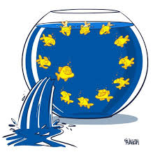
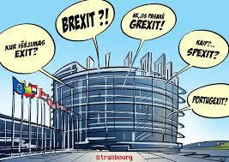
BUDOUCNOST - VOLBY 2019?
Spitzenkandidaten?
Nový volební systém?
Větší propojení s Komisí?
Snížení celkového počtu poslanců?

Slide 31
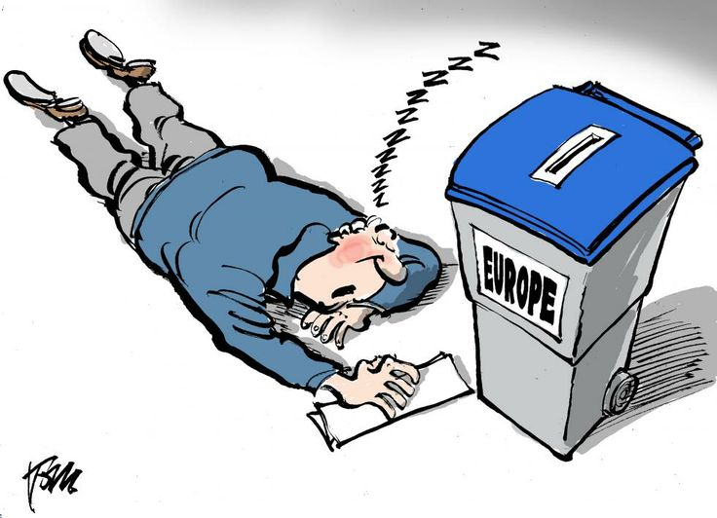
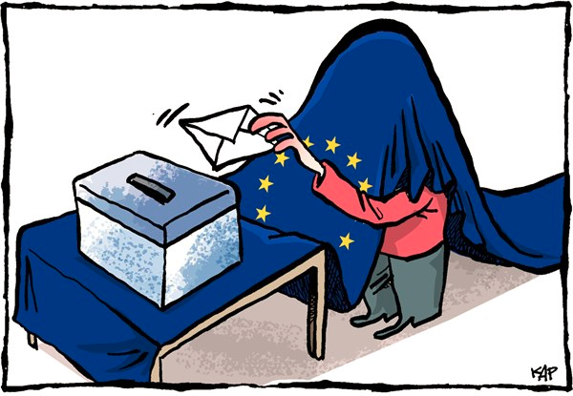
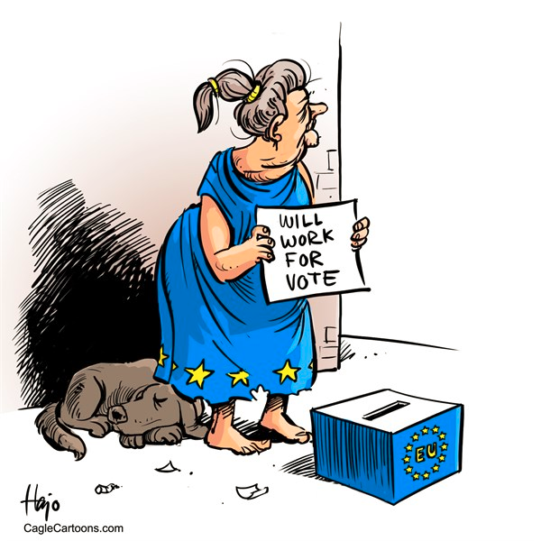
PROBLÉMY VOLEB

Slide 32
Druhořadé volby – Reiff, Schmitt 1980
Účast ve volbách do EP je nižší než v národních
parlamentních volbách
Politické strany, které jsou v době konání evropských
voleb součástí vládní koalice, utrpí ve volbách do EP
ztráty
Velké politické strany si ve volbách do EP
pohorší, zatímco malé politické strany získají
Stále platí?

Slide 33
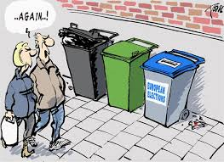
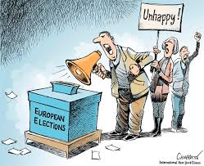
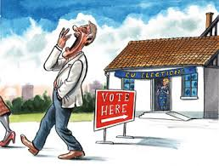
PROBLÉMY VOLEB
Národní volby x evropské volby
asynchronnost s národními volbami
Absence „evropského lidu“
Absence fungujících evropských politických stran
Neochota členských států

